Slide 1



Centre de formation géomatique suisse – organisation romande

Slide 2








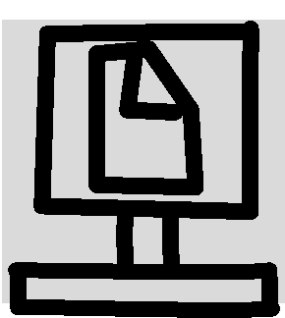











Module B4 «Géomatique + TI»

Slide 3


Exercices
Diap. 3

Slide 4
Exercice 1 - énoncé
TOPIC Altimetrie =
TABLE Mise_a_jourAL =
IdentDN: TEXT*12; !! relation 1-m avec Domaine_numerotation
Identification: TEXT*12; !! par ex. numero du dossier technique
Description: TEXT*30;
Perimetre: OPTIONAL SURFACE WITH (STRAIGHTS, ARCS) VERTEX CoordP
WITHOUT OVERLAPS > 0.200;
Validite: Statut;
!! Pour les mises a jour futures la date a renseigner est En_vigueur.
!! Date1 correspond aux anciennes mises a jour.
!! Dans la prochaine revision du modele de donnees Date1 sera supprime et
!! En_vigueur sera declare obligatoire.
En_vigueur: OPTIONAL DATE;
Date1: OPTIONAL DATE; !! par ex. date de mise en service
IDENT IdentDN, Identification;
END Mise_a_jourAL;
TABLE Point_cote = !! valable ou projete
Origine: -> Mise_a_jourAL; !! relation 1-mc
Geometrie: CoordA;
Qualite: StandardQualite;
IDENT Geometrie;
END Point_cote;
TABLE PosPoint_cote =
PosPoint_cote_de: -> Point_cote; !! relation 1-c; inscription de Geometrie
Pos: CoordP;
Ori: OPTIONAL Rotation // indefini = 100.0 //;
HAli: OPTIONAL HALIGNMENT // indefini = Left //;
VAli: OPTIONAL VALIGNMENT // indefini = Bottom //;
IDENT PosPoint_cote_de;
END PosPoint_cote;
…
Re-engineering : d’après cette description en INTERLIS 1, reconstituer le modèle conceptuel selon le formalisme « entité-relation »
...
TABLE Arete =
Origine: -> Mise_a_jourAL; !! relation 1-mc
Geometrie: POLYLINE WITH (STRAIGHTS) VERTEX CoordA; !! sans ARCS !
Qualite: StandardQualite;
Genre: (
ligne_de_rupture,
ligne_de_structure,
autre); !! Pas d'objet dans la categorie autre, uniquement pour extensions
NO IDENT
END Arete;
TABLE Surface_vide =
Origine: -> Mise_a_jourAL; !! relation 1-mc
Geometrie: SURFACE WITH (STRAIGHTS, ARCS) VERTEX CoordP;
Qualite: StandardQualite;
Genre: (
surface_morte,
autre); !! Pas d'objet dans la categorie autre, uniquement pour extensions
NO IDENT
END Surface_vide;
END Altimetrie.
Diap. 4

Slide 5
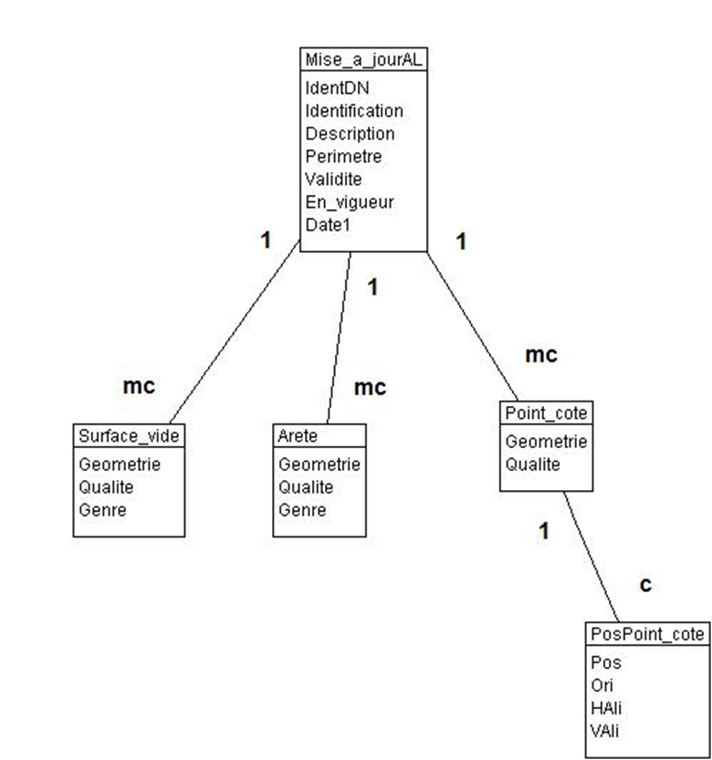
Exercice 1 - corrigé
Diap. 5

Slide 6
Exercice 2 - énoncé
Décrire le modèle ci-dessous en INTERLIS 1 (MN03) et le contrôler avec le compilateur ILI2C
Parcelle
Pos_Numero
Geometrie (AREA)
Numero
Numero_commune
Surface_RF
Pos_Numero_de: -> Parcelle
Pos (POINT)
Ori
HAli
VAli
1
mc
Remarques :
L’identifiant de la table «Parcelle» est «Numero» (compris entre 1 et 1’000’000)
La table «Pos_Numero» n’a pas d’identifiant
«Surface_RF» est définie en m2, faisant référence à un «DOMAIN» compris entre 1 et 9’999
«Ori» est définie en grades, faisant référence à un «DOMAIN» compris entre 0.0 et 399.9
«Numero_commune» (ype TEXT ; 20 caractères)
«Ori», «HAli» et «VAli» ne sont pas obligatoires
Le chevauchement maximale admis est de 10 centimètres
Diap. 6

Slide 7
Exercice 2 - corrigé
Etape 1 : structure de base
TRANSFER MonTransfert;
MODEL Exercice_2
…
END Exercice_2.
FORMAT
FREE;
CODE
BLANK = DEFAULT, UNDEFINED = DEFAULT, CONTINUE = DEFAULT;
TID = ANY;
END.
Diap. 7

Slide 8
Exercice 2 - corrigé
Etape 2 : DOMAIN(S)
TRANSFER MonTranfsert;
MODEL Exercice_2
DOMAIN
CoordP = COORD2 480000.000 70000.000
850000.000 310000.000;
Rotation = GRADS 0.0 399.9;
Surface_RF = DIM2 1 9999;
…
END Exercice_2.
FORMAT
FREE;
CODE
BLANK = DEFAULT, UNDEFINED = DEFAULT, CONTINUE = DEFAULT;
TID = ANY;
END.
Diap. 8

Slide 9
Exercice 2 - corrigé
Etape 3 : TOPIC(S)
TRANSFER MonTransfert;
MODEL Exercice_2
DOMAIN
CoordP = COORD2 480000.000 70000.000
850000.000 310000.000;
Rotation = GRADS 0.0 399.9;
Surface_RF = DIM2 1 9999;
TOPIC MonTopic =
…
END MonTopic.
END Exercice_2.
FORMAT
FREE;
CODE
BLANK = DEFAULT, UNDEFINED = DEFAULT, CONTINUE = DEFAULT;
TID = ANY;
END.
Diap. 9

Slide 10
Exercice 2 - corrigé
Etape 4 : TABLE(S) / CONCLUSION
TRANSFER MonTranfsert;
MODEL Exercice_2
DOMAIN
CoordP = COORD2 480000.000 70000.000
850000.000 310000.000;
Rotation = GRADS 0.0 399.9;
Surface_RF = DIM2 1 9999;
TOPIC MonTopic =
TABLE Parcelle =
Geometrie: AREA WITH (STRAIGHTS, ARCS) VERTEX CoordP
WITHOUT OVERLAPS > 0.010;
Numero : [1..1000000];
Numero_commune : TEXT*20;
Surface_RF : Surface_RF;
IDENT Numero; !! Par défaut Condition=vrai
END Parcelle;
TABLE Pos_Numero =
Pos_Numero_de: -> Parcelle; !! Relation 1-mc
Pos: CoordP;
Ori: OPTIONAL Rotation // indefini = 100.0 //;
HAli: OPTIONAL HALIGNMENT // indefini = Center //;
VAli: OPTIONAL VALIGNMENT // indefini = Half //;
NO IDENT
END Pos_Numero;
END MonTopic.
END Exercice_2.
FORMAT
FREE;
CODE
BLANK = DEFAULT, UNDEFINED = DEFAULT, CONTINUE = DEFAULT;
TID = ANY;
END.
Diap. 10

Slide 11
Exercice 3 - énoncé
Décrire le modèle ci-dessous en INTERLIS 1 (MN95)
et le contrôler avec le compilateur ILI2C
Batiment
Logement
IdentBati
Geometrie (SURFACE)
StatutBati
LogementDe: -> Batiment
IdentLog
Surface
1
mc
1
Remarques :
«StatutBati» correspond à un domaine de valeurs («DOMAIN») avec les valeurs possibles :
=> «En_Projet»,
=> «Demoli»,
=> «Construit»
«Surface» est définie en m2, faisant référence à un «DOMAIN» compris entre 1 et 10’000
L’identifiant de la table «Batiment» est «IdentBati» (compris entre 1 et 10’000)
L’identifiant de la table «BatimentCentroide» est «BatimentCentroideDe»
L’identifiant de la table «Logement» est une clé composée des champs «LogementDe», «IdentLog» (type TEXT ; 20 caractères)
La chevauchement maximale admis est de 5 centimètres
1
BatimentCentroide
BatimentCentroideDe: -> Batiment
Geometrie (POINT)
Diap. 11

Slide 12
Exercice 3 - corrigé
Etape 1 : structure de base
TRANSFER MonTransert;
MODEL Exercice_3
…
END Exercice_3.
FORMAT
FREE;
CODE
BLANK = DEFAULT, UNDEFINED = DEFAULT, CONTINUE = DEFAULT;
TID = ANY;
END.
Diap. 12

Slide 13
Exercice 3 - corrigé
Etape 2 : DOMAIN(S)
TRANSFER MonTransert;
MODEL Exercice_3
DOMAIN
CoordN = COORD2 2480000.00 1060000.00
2850000.00 1320000.00;
StatutBat = (En_Projet,Demoli,Construit);
Surface_Log = DIM2 1 10000;
…
END Exercice_3.
FORMAT
FREE;
CODE
BLANK = DEFAULT, UNDEFINED = DEFAULT, CONTINUE = DEFAULT;
TID = ANY;
END.
Diap. 13

Slide 14
Exercice 3 - corrigé
Etape 3 : TOPIC(S)
TRANSFER MonTransert;
MODEL Exercice_3
DOMAIN
CoordN = COORD2 2480000.00 1060000.00
2850000.00 1320000.00;
StatutBat = (En_Projet,Demoli,Construit);
Surface_Log = DIM2 1 10000;
TOPIC MonTopic =
…
END MonTopic.
END Exercice_3.
FORMAT
FREE;
CODE
BLANK = DEFAULT, UNDEFINED = DEFAULT, CONTINUE = DEFAULT;
TID = ANY;
END.
Diap. 14

Slide 15
Exercice 3 - corrigé
TRANSFER MonTransert;
MODEL Exercice_3
DOMAIN
CoordN = COORD2 2480000.00 1060000.00
2850000.00 1320000.00;
StatutBat = (En_Projet,Demoli,Construit);
Surface_Log = DIM2 1 10000;
TOPIC MonTopic =
TABLE Batiment =
IdentBati: [1..10000];
Geometrie: SURFACE WITH (STRAIGHTS, ARCS) VERTEX CoordN
WITHOUT OVERLAPS > 0.050;
StatutBati: StatutBat;
IDENT IdentBati;
END Batiment;
TABLE BatimentCentroide =
BatimentCentroideDe: -> Batiment; !! relation 1-1
Geometrie: CoordN;
IDENT BatimentCentroideDe;
END BatimentCentroide;
TABLE Logement =
LogementDe: -> Batiment; !! relation 1-mc
IdentLog: TEXT*6;
Surface: Surface_Log;
IDENT LogementDe,IdentLog;
END Logement;
END MonTopic.
END Exercice_3.
FORMAT
FREE;
CODE
BLANK = DEFAULT, UNDEFINED = DEFAULT, CONTINUE = DEFAULT;
TID = ANY;
END.
Etape 4 : TABLE(S) / CONCLUSION
Diap. 15

Slide 16
Exercice 4 - énoncé
Exercice sur un jeu de données ITF
A l’aide des fichiers md01f.ili et du jeu de données test md01f.itf, répondre aux questions ci-après.
TOPIC Points_fixesCategorie2, indiquer l’altitude du point PFA2 ZH302202 / 57
TOPIC Points_fixesCategorie3, indiquer la description de la mutation concernant le point PFP3 numéro : ZH302202 / 87
TOPIC Points_fixesCategorie3, indiquer les coordonnées du point PFP3 ZH302201 / 81 et les coordonnées de la position du numéro du point
TOPIC Couverture du sol, dans la table SurfaceCS, indiquez le genre de couverture du sol des objets dont l’OBJECT ID vaut 0, 1 et 2
Diap. 16

Slide 17
Exercice 4 - énoncé
TOPIC Couverture du sol, dans la table SurfaceCS, considérons les objets ayant un OBJECT ID = 21 et 22, que signifie la valeur 20 ? A quoi se rattache cette valeur ?
Dans la table SurfaceCS, a quoi correspond la paire de coordonnées indiquée ?
Table Numero_de_batiment, considérons l’objet ayant un OBJECT ID = 4. Indiquez le genre de couverture du sol et la signification du dernier terme
TOPIC Objets_divers, table Element_surfacique, donnez la géométrie de l’objet ayant un OBECT ID = 1988 et le genre d’objet divers considéré
TOPIC Objets_divers, table Point_particulier, donnez la description de la mutation des objets ayant l’OBJECT ID = 17500 et 17788
Diap. 17

Slide 18
Exercice 3 - corrigé
907.814 m (ligne 65)
Katastererneuerung_Los3 (lignes 92 -> 80)
699324.536 263045.619 (ligne 96)
0 -> batiment, 7 -> revetement_dur_autre_revetement_dur, 8 -> verte_champ_pre_paturage (lignes 36482 à 36484 et interprétation du domaine genre_cs)
lien sur l’objet Mise_a_jourCS Katastererneuerung_Los3
au centroïde de la surface (area)
0 -> batiment, 1811 = numéro du bâtiment
géométrie : lignes 45131 à 45137, genre = 6 -> pont_passerelle (lignes 44750 -> 44130)
OBJECT ID 17500 : Neuvermessung_Los1_AVS-Transfe (lignes 52726 > 44120) OBJECT ID 17788 : Katastererneuerung_Los3 (lignes 52739 > 44122)
3 objets (lignes 90862 -> 90970)
(698469.029,262804.474), 82.5 grades, droite-inférieur (lignes 91000 et 91007)

